Slide 1
Как управлять портфелями, программами, проектами ?

Slide 2
Копирайт
      В этой презентации в режиме конспекта содержатся выдержки из презентаций Чернов А. В. Управление Портфелями проектов (IBM Best Practicies). Курс MBA ВШЭ ГУУ, 2007.
      А также содержится блок анализа и формирования процедур Системы управления проектами на основании свода знаний PMBOK, проведенного Перерва А.Д.

Slide 3
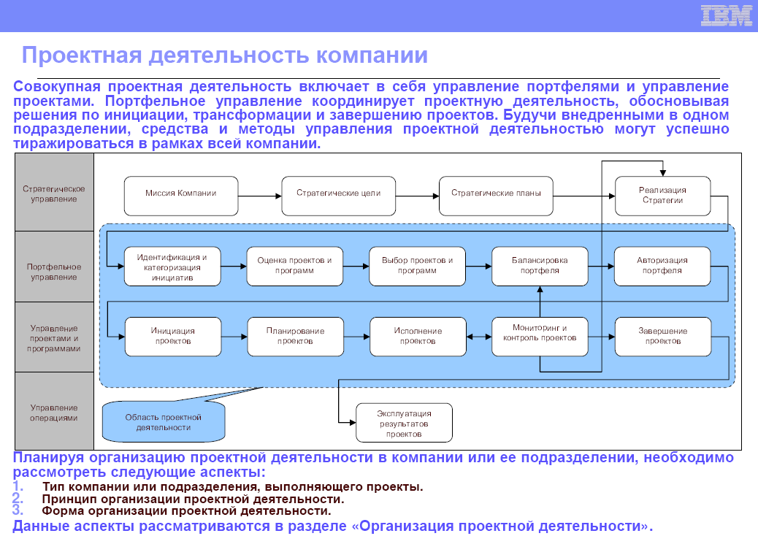
Notes:
PMI. Дисциплина Portfolio Management.

Slide 4
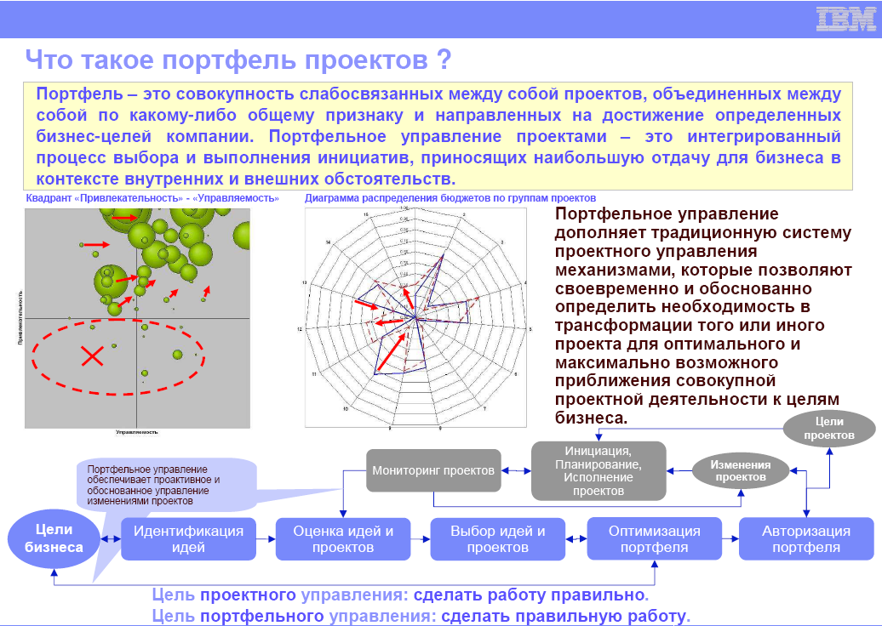
Notes:
PMO только проводит анализ и предоставляет информацию.
Решение принимает Исполнительный комитет – в нашем случае Продуктовы комитет, ИТ комитет.

Slide 5
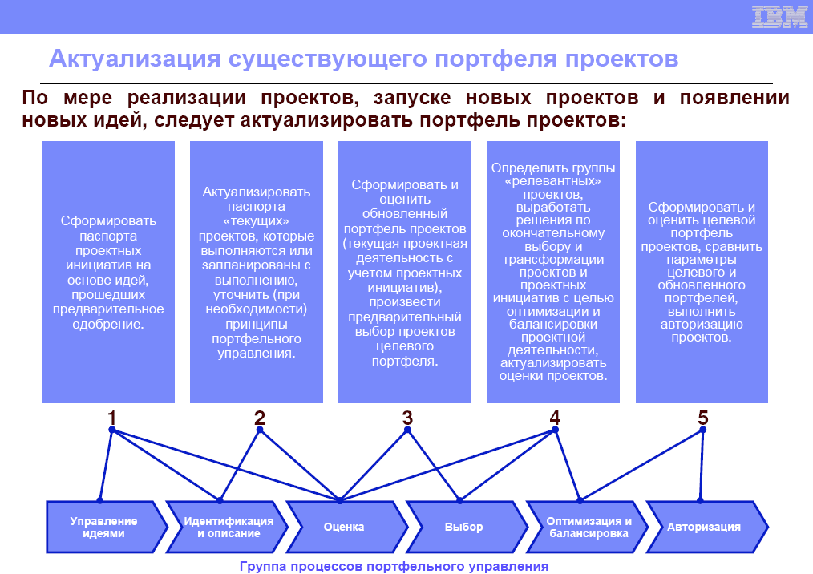
Notes:
Паспорта проектных инициатив = паспорта проектов без заполненной детализации
Хоть идеальные проекты на этой стадии уже и не рассматриваются – релевантные проекты все равно выделяются при этом новые идеи также считаются «проектами»

Slide 6
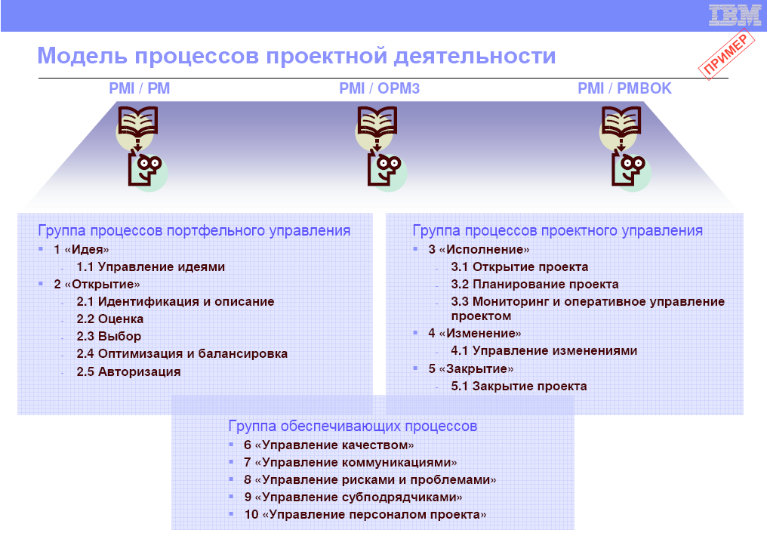
Notes:
Пример холдинга «Ролтон» - 5000 сотрудников, дивизионная конфигурация компании, центральный офис, производства, склады....
43 ПЦ обл PMBOK были преобразованы всего в 10 ПЦ областей, которые составили основу СУП этого холдинга

Slide 7
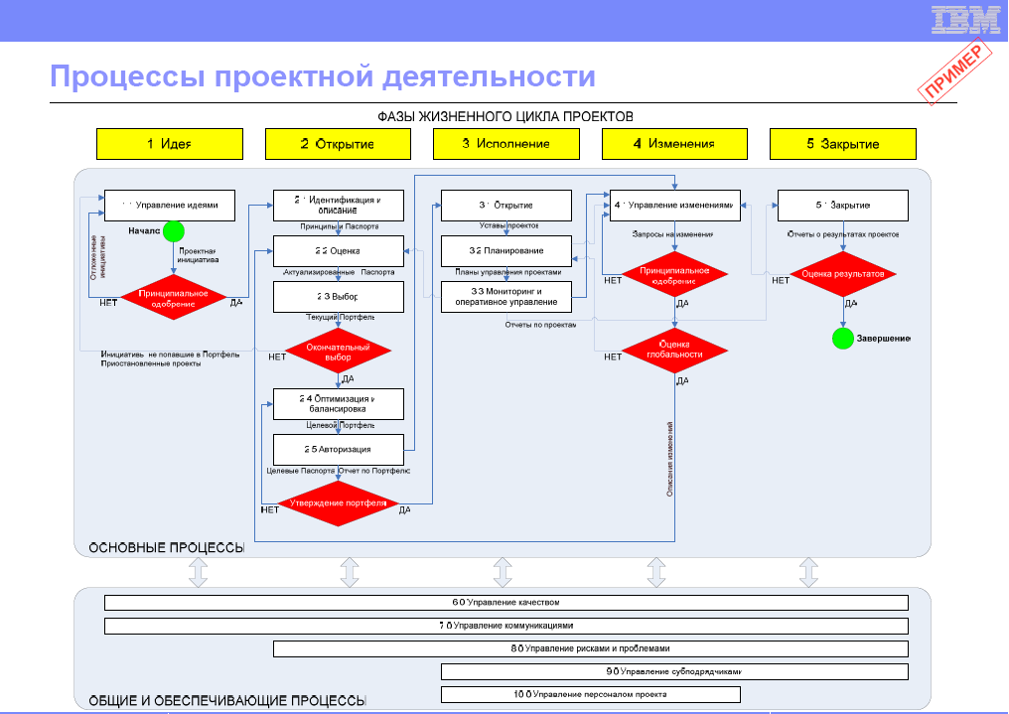
Notes:
Это ЖЦ
Обратите внимание на зону ответственности PMBOK – это всего лишь фазы 3, 4 и 5.

Slide 8
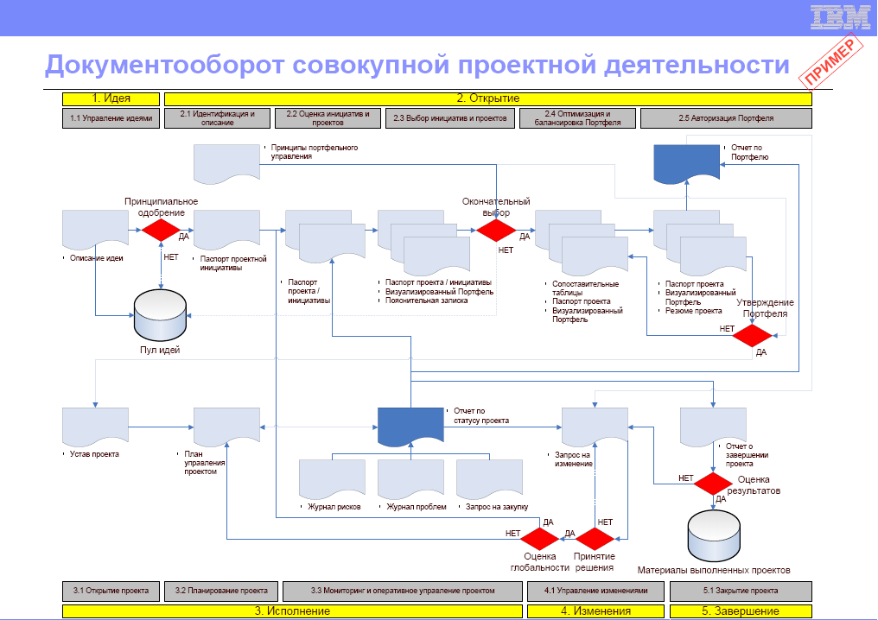
Notes:
Процессы рекомендованные для построения в холдинге «Ролтон»
Описание идеи = паспорт проекта на уровне бизнеса
Принципы портфельного управления (рассматривали) – 1 для портфеля
Сопоставительные таблицы – релевантные группы проектов
Отчеты по статусу проектов получается автоматически из поддерживаемых в актуальном состоянии паспортов проектов
Отчеты по портфелю проектов получается автоматически из отчетов о статусе проектов + поддерживаемых в актуальном состоянии паспортов проектов
Журналы рисков, проблем, закупок ведет ОУП
При рассмотрении запросов на изменения обязательно учитывается не только Отчет о статусе проекта, но и Отчет о статусе портфеля в целом.
Незначительные утвержденные CCB изменения попадают в ПУП
Значительные утвержденные CCB изменения приводят к глобальной актуализации пасспорта проекта (в итоге будет влияние на все показатели привлекательности и сбалансированности портфеля проектов) – потребуется участие Исполнительного комитета.

Slide 9
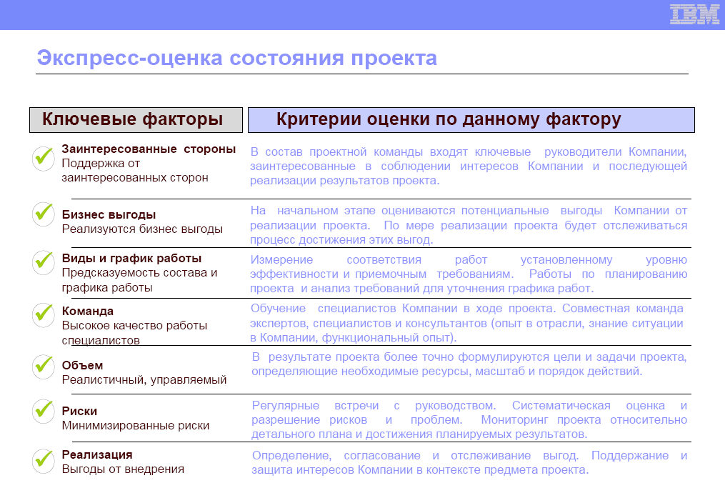
АУДИТ ПРОЕКТА
Notes:
Методика «7 ключей» позволяет быстро оценить «здоровье» проекта.
Проводится внешним по отношению к проекту аудитором – например Инженером по качеству.

Slide 10
Архитектура СУПР
(регламентная база QMS)

Slide 11
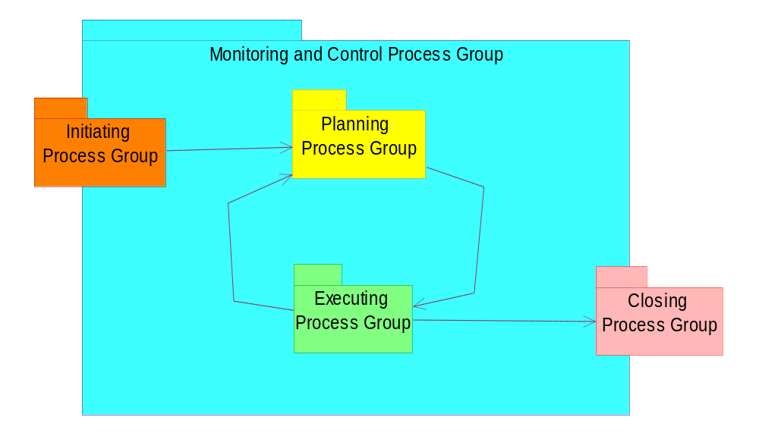
Plan-Do-Check-Act в PMP

Slide 12














Инициация проекта. Взаимодействия.
1. Процедура «Создание инфраструктуры проекта»
Выбрать менеджера проекта
Определить политики компании и существующие системы
Высокоуровневое планирование и оценки порядка величин (+75% / -50 %) выполнены.
3. Процедура «Первичное планирование проекта»
Собрать процессы, процедуры и историческую информацию
Разработать предварительное содержание проекта
Разбить проект на фазы
Задокументировать бизнес потребности
Определить цели проекта
Разработать устав проекта
Идентифицировать заинтересованных лиц
2. Процедура «Разработка Устава Проекта»
Стрелки здесь отражают
условную последовательность
выполнения работ,
они показывают связь
по входам / выходам
Определить допущения и ограничения

Slide 13
Инициация проекта. Список активностей.
Выбрать менеджера проекта
Определить политики компании и существующие системы
Высокоуровневое планирование и оценки порядка величин (+75% / -50 %) выполнены.
Собрать процессы, процедуры и историческую информацию
Разбить проект на фазы
Идентифицировать заинтересованных лиц
Задокументировать бизнес потребности
Определить цели проекта
Определить допущения и ограничения
Разработать предварительное содержание проекта
Разработать устав проекта

Slide 14



















Планирование проекта. Взаимодействия.
4. Процедура «Разработка WBS проекта»
8. Процедура «Старт проекта»
7. Процедура «Планирование Управления Проектом»
6. Процедура «Определение Рисков Проекта»
5. Процедура «Планирование Выполнения Проекта»
Стрелки здесь отражают
условную последовательность
выполнения работ,
они показывают связь
по входам / выходам

Slide 15
Планирование проекта. Список активностей.
Определить как будет производиться планирование
Разработать Бюджет
Определить стандарты, процедуры и метрики качества.
Создать Описание Содержания Проекта
Определить команду
Определить роли и ответственности
Получить формальное согласие
Создать WBS и словарь WBS
Определить требования коммуникации
Идентифицировать риски, качественный и количеств. анализ, планирование реагирования на риски
Создать список активностей
Собрать стартовый митинг
Создать сетевую диаграмму
Определить что покупать
Оценить требуемые ресурсы
Подготовить д-ты по выбору контракторов
Оценить время и стоимость
Закончить аспект «как выполнять и контролировать» в Плане Управления Проектом.
Определить критический путь
Создать план улучшения процессов
Создать конечную версию Плана Управления Проектом и baseline(-s) для измерения производительности
Создать план-расписание

Slide 16



















Выполнение проекта. Взаимодействия.
8. Процедура «Старт проекта»
13. Процедура «Обеспечение качества выполнения проекта»
9. Процедура «Обеспечить возможность выполнения проекта»
Стрелки здесь отражают
условную последовательность
выполнения работ,
они показывают связь
по входам / выходам
Получить ресурсы в команду проекта
Установить и управлять каналами связи
Убедиться в управлении всеми ожиданиями ЗЛ
10. Процедура «Выполнение проекта»
Выполнять проект в соответствии с планом управления проектом
Убедиться в одинаковом понимании работы
Реализовывать утвержденные действия по исправлению ошибок, запросы на изменения, корректирующие действия, превентивные действия
14. Процедура «Построение команды»
Использовать Систему Авторизации Работ
Следовать определенным процессам
Создавать отчеты о прогрессе проекта
Рекомендовать запросы на изменения и корректирующие действия
Завершить все работы в границах проекта
11. Процедура «Управление outsorcers»
12. Процедура «Управление запросами на изменения»
20. Процедура «Прохождение вехи проекта»
Завершать выполнение работ по пакетам работ WBS

Slide 17
Выполнение проекта. Список активностей.
Получить ресурсы в конечную команду проекта
Следовать определенным процессам
Выполнять проект в соответствии с планом управления проектом
Заниматься формированием команды
Завершить все работы в границах проекта
Давать награды и поощрения
Рекомендовать запросы на изменения и корректирующие действия
Проводить встречи по прогрессу проекта в соответствии с планами
Посылать и получать информацию
Использовать Систему Авторизации Работ
Реализовывать утвержденные действия по исправлению ошибок, запросы на изменения, корректирующие действия, превентивные действия
Запрашивать ответы от поставщиков (аутсорсеров)
Выбирать поставщиков (аутсорсеров)
Заниматься постоянным усовершенствованием процессов
Обеспечивать качество (Perform Quality Assurance) – исполнять все запланированные в системе качества систематических действий для обеспечения уверенности в том, что проект будет соответствовать необходимым стандартам качества

Slide 18
















Мониторинг и контроль. Взаимодействия.
12. Процедура «Управление запросами на изменения»
Стрелки здесь отражают
условную последовательность
выполнения работ,
они показывают связь
по входам / выходам
Deliverables
Управляйте конфигурацией
Запрошенные изменения, рекомендованные корректирующие, превентивные действия и действия по исправлению ошибок
Управляйте временем и резервами. Получайте доп. финансирование когда требуется.
Информация о выполнении работ
Контролировать расписание, стоимость и качество по отношению к их бейзлайнам, контролировать импакт на них.
15. Процедура «Управление рисками и проблемами»
Измерять по отношению к бейзлайну производительности
Измерять в соответствии с планом измерений
Проводить аудит рисков
Использовать журнал проблем и открытых вопросов
Определять отклонения. При значительных запросы на изменения или коррективы
Создавать прогнозы
Идентифицируйте корневую причину проблем
Отчитываться о производительности
Рекомендовать действия по исправлению ошибок, запросы на изменения, корректирующие действия, превентивные действия
Разрешать конфликты
Измерять производительность членов команды
Утверждать действия по исправлению ошибок, запросы на изменения, корректирующие действия, превентивные действия
16. Процедура «Отчетность по проекту»
Работайте с CCB. Убеждайтесь что только утвержденные изменения выполняются.
Администрировать контракты

Slide 19
Мониторинг и контроль. Список активностей.
Измерять по отношению к бейзлайну производительности
Управлять резервами проекта
Измерять в соответствии с планом измерений
Использовать журнал проблем и открытых вопросов
Определять отклонения. При значительных запросы на изменения или коррективы
Разрешать конфликты
Управляйте конфигурацией
Измерять производительность членов команды
Рекомендовать действия по исправлению ошибок, запросы на изменения, корректирующие действия, превентивные действия
Отчитываться о производительности
Интегрированный контроль изменений
Создавать прогнозы
Утверждать действия по исправлению ошибок, запросы на изменения, корректирующие действия, превентивные действия
Администрировать контракты
Проводить аудит рисков

Slide 20











Закрытие проекта. Взаимодействия.
17. Процедура «Подготовка к завершению проекта»
20. Процедура «Прохождение вехи проекта»
Стрелки здесь отражают
условную последовательность
выполнения работ,
они показывают связь
по входам / выходам
Разработать процедуру закрытия проекта
Подтвердите что все требования проекта были выполнены
Определить и задокументировать что проект достиг критериев завершения или закрытия
18. Процедура «Сдача проекта»
Получить формальную приемку продукта
Выполнить конечные платежи
Завершите закрытие контракта
Создать конечный отчет о производительности
Измерить степень удовлетворенности заказчика
Собрать выученные уроки и обновить базу знаний
Обновить записи проектов
Сдать законченный проект
19. Процедура «Завершение проекта»
Освободить ресурсы
Отпразновать

Slide 21
Закрытие проекта. Список активностей.
Разработать процедуру закрытия проекта
Измерить степень удовлетворенности заказчика
Подтвердите что все требования проекта были выполнены
Сдать законченный проект
Определить и задокументировать что проект достиг критериев завершения или закрытия
Освободить ресурсы
Выполнить конечные платежи
Отпразновать
Собрать выученные уроки и обновить базу знаний
Обновить записи проектов
Завершите закрытие контракта
Получить формальную приемку продукта
Создать конечный отчет о производительности

Slide 22
Принципы развития СУПР

Slide 23
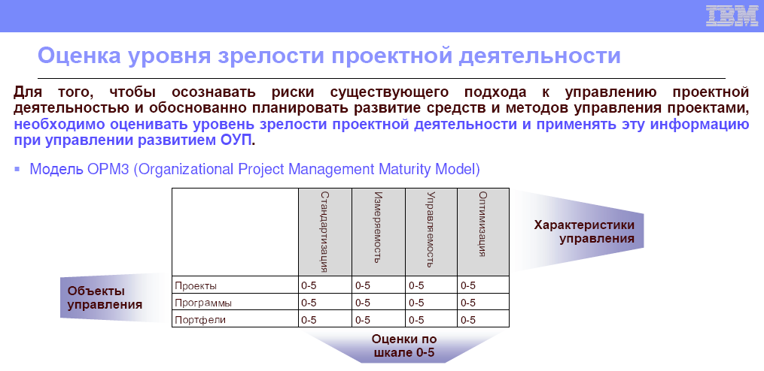
Notes:
В соответствии со стандартом PMI OPM3 мы должны периодически проверять уровень зрелости проектной деятельности (это толстый манускрипт), но суть его в приведенной картинке отражена

Slide 24
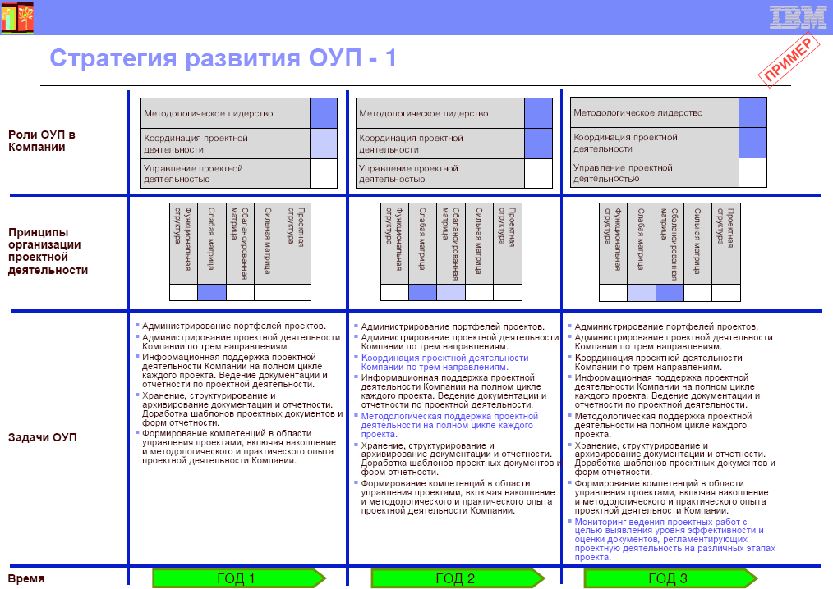
Notes:
Обратить внимание на последовательное и ПЛАНОВОЕ (для правильного движения – от стандартизации к оптимизации - по OPM3) наращивание функциональности

Slide 25
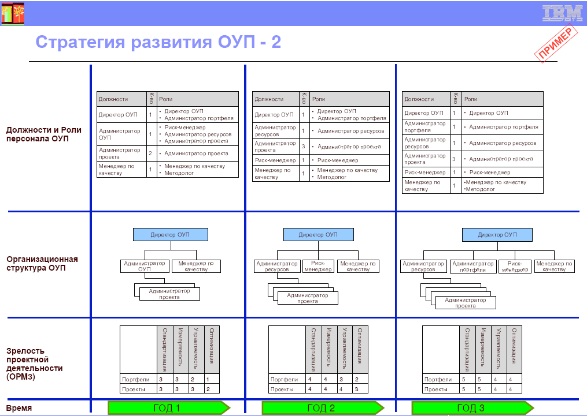
Notes:
Обратить внимание на детализацию ролдей в ОУП по мере постепенного наращивания функциональности (для правильного движения – от стандартизации к оптимизации - по OPM3)

Slide 26
Соглашение об использовании материала
Данный файл был скопирован с сайта http://pmway.codeplex.com. Пожалуйста, прочтите правила использования материалов сайта.
Правила использования материалов сайта*
Все материалы сайта* размещены с согласия их правообладателей. Полное или частичное копирование и размещение материалов с сайта* разрешается при соблюдении следующих условий:
  1. В соглашении об условиях использования материала нет запрета на полное или частичное размещение материала без согласия правообладателей.
  2. Изменения и правки в содержании материала не допускаются без предварительного согласия правообладателей на эти изменения.
  3. Правообладатели были уведомлены об использовании материала.
  Правообладатели имеют право запретить несанкционированное размещение материала, если это действие сопряжено с риском компрометации или нанесения вреда репутации правообладателей или сайта*.
  4. Ссылка на сайт* и авторов материала являются обязательными.
При нарушении хотя бы одного из вышеуказанных условий полное или частичное копирование и размещение материалов с сайта* без согласия правообладателей не допускается.
Если вы хотите получить разрешение на копирование, публикацию, либо иные действия с разрешенным материалом, а также уведомить правообладателей о публикации материала, пожалуйста, обращайтесь к координатору сайта**.
Все материалы сайта* публикуются под брендом “Путь аналитика”.
Бренд “Путь аналитика” защищен авторским правом и не может использоваться в рекламных целях без разрешения правообладателей.
По всем возникающим вопросам по использованию материалов сайта* обращайтесь к координатору сайта**.
Примечания
*сайт – это ресурсы:
http://pmway.codeplex.com/
http://www.bestpractices.ru
http://www.bp4you.ru
http://saway4ru.codeplex.com/
http://saway.codeplex.com/
http://sadd4ru.codeplex.com/
http://sadd.codeplex.com/
**координатор сайта: Для отправки сообщения требуется регистрация на сайте*.
Соглашение об использовании материала
Данный файл разрешается использовать, изменять без уведомления правообладателей, если он используется по прямому его назначению.
При использовании файла в качестве примера, ссылочного материала ссылка на сайт* и авторов материала являются обязательными.

